Slide 1

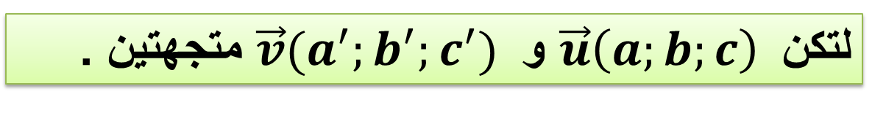
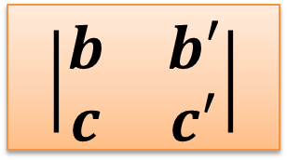
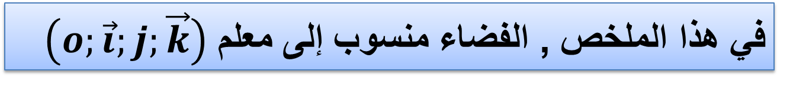
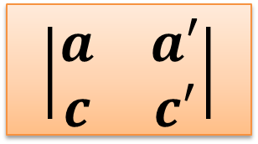
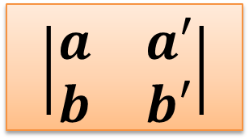
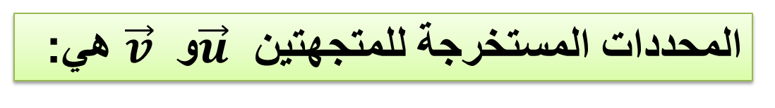
تحليلية الفضاء
في هذا الملخص , الفضاء منسوب إلى معلم $\left(o;\vec{i};j;\vec{k}\right)$
I ) شرط إستقامية متجهتين
أ) المحددات المستخرجة لمتجهتين
لتكن $\vec{u}\left(a;b;c\right)$ و $\vec{v}(a^{′};b^{′};c^{′})$ متجهتين .
المحددات المستخرجة للمتجهتين $\vec{u}$و $\vec{v}$ هي:
$$\left|\begin{matrix}b & b′ \\ c & c′\end{matrix}\right|$$
$$\left|\begin{matrix}a & a′ \\ c & c′\end{matrix}\right|$$
$$\left|\begin{matrix}a & a′ \\ b & b′\end{matrix}\right|$$
و
و
ب) شرط إستقامية متجهتين
* تكون $\vec{u}$ و $\vec{v}$ مستقيميتين إذا وفقط إذا كانت المحددات
الثلاث المستخرجة لهما كلها منعدمة

Slide 2
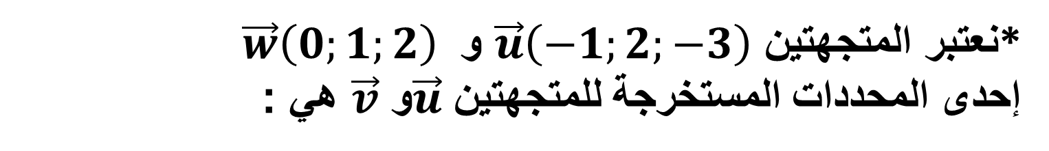
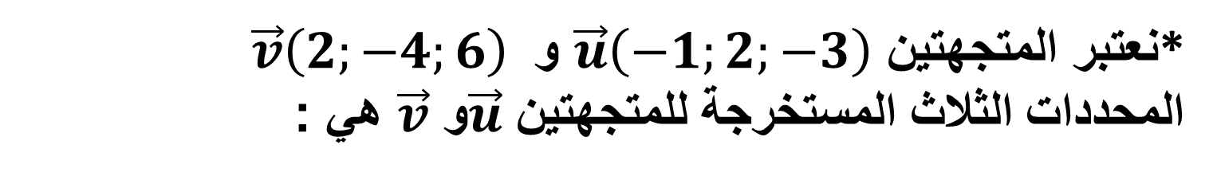


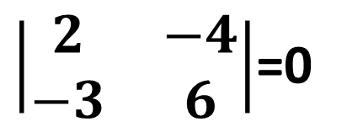
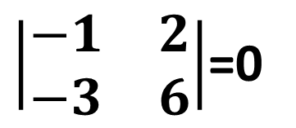

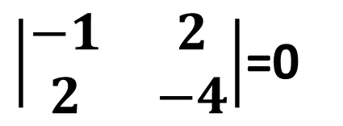
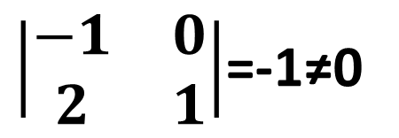
* تكون $\vec{u}$ و $\vec{v}$ غيرمستقيميتين إذا وفقط إذا كانت إحدى هذه
المحددات على الأقل غير منعدمة
مثال
*نعتبر المتجهتين $\vec{u}\left(−1;2;−3\right)$ و $\vec{v}\left(2;−4;6\right)$
المحددات الثلاث المستخرجة للمتجهتين $\vec{u}$و $\vec{v}$ هي :
$\left|\begin{matrix}2 & −4 \\ −3 & 6\end{matrix}\right|$=0
$\left|\begin{matrix}−1 & 2 \\ −3 & 6\end{matrix}\right|$=0
$\left|\begin{matrix}−1 & 2 \\ 2 & −4\end{matrix}\right|$=0
و
و
إذن $\vec{u}$ و $\vec{v}$ مستقيميتان
*نعتبر المتجهتين $\vec{u}\left(−1;2;−3\right)$ و $\vec{w}\left(0;1;2\right)$
إحدى المحددات المستخرجة للمتجهتين $\vec{u}$و $\vec{v}$ هي :
$\left|\begin{matrix}−1 & 0 \\ 2 & 1\end{matrix}\right|$=-1≠0
إذن $\vec{u}$ و $\vec{w}$ غير مستقيميتين

Slide 3

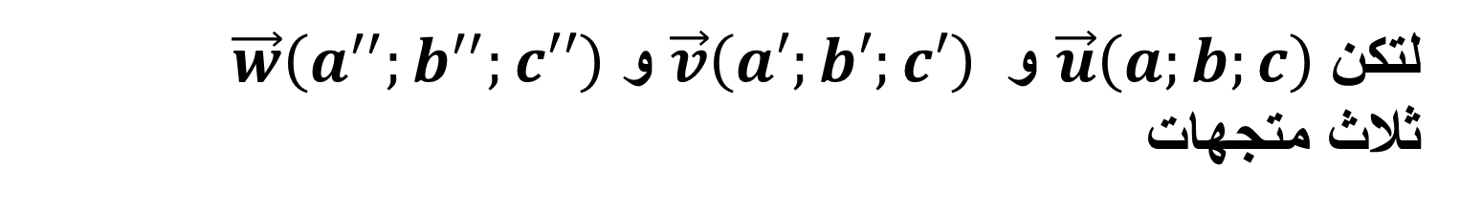

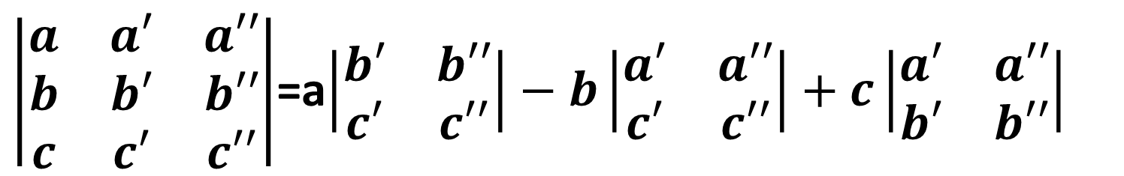
2) شرط إستوائية ثلاث متجهات
أ) محددة ثلاث متجهات
لتكن $\vec{u}\left(a;b;c\right)$ و $\vec{v}\left(a′;b′;c′\right)$ و $\vec{w}\left(a^{′′};b^{′′};c′′\right)$
ثلاث متجهات
محددات المتجهات $\vec{u}$ و $\vec{v}$ و $\vec{w}$ بالنسبة للأساس$\left(\vec{i};\vec{j};\vec{k}\right)$ والتي
يرمز لها بالرمز det$\left(\vec{u};\vec{v};\vec{w}\right)$ هي:
$\left|\begin{matrix}a & a′ & a′′ \\ b & b′ & b′′ \\ c & c′ & c′′\end{matrix}\right|$=a$\left|\begin{matrix}b′ & b′′ \\ c′ & c′′\end{matrix}\right|−b\left|\begin{matrix}a′ & a′′ \\ c′ & c′′\end{matrix}\right|+c\left|\begin{matrix}a′ & a′′ \\ b′ & b′′\end{matrix}\right|$
ب) شرط إستوائية ثلاث متجهات
لتكن $\vec{u}$ و $\vec{v}$ و $\vec{ w}$ثلاث متجهات
تكون $\vec{u}$ و $\vec{v}$ و $\vec{w}$ مستوائية إذا وفقط إذا كان=0 det$\left(\vec{u};\vec{v};\vec{w}\right)$

Slide 4
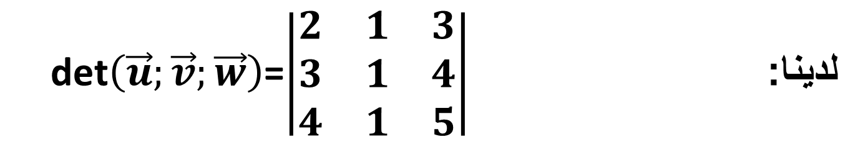

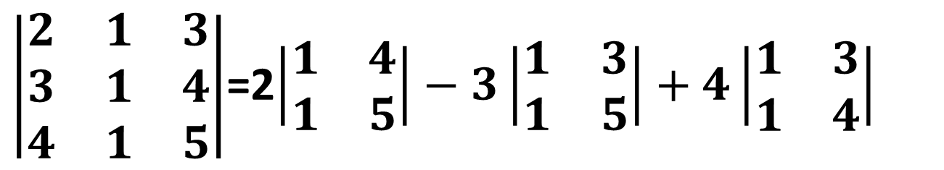
مثال
*نعتبر المتجهتين $\vec{u}\left(2;3;4\right)$ و $\vec{v}\left(1;1;1\right)$ و $\vec{w}\left(\vec{3};\vec{4};\vec{5}\right)$
لدينا: det$\left(\vec{u};\vec{v};\vec{w}\right)$=$\left|\begin{matrix}2 & 1 & 3 \\ 3 & 1 & 4 \\ 4 & 1 & 5\end{matrix}\right|$
$\left|\begin{matrix}2 & 1 & 3 \\ 3 & 1 & 4 \\ 4 & 1 & 5\end{matrix}\right|$=2$\left|\begin{matrix}1 & 4 \\ 1 & 5\end{matrix}\right|−3\left|\begin{matrix}1 & 3 \\ 1 & 5\end{matrix}\right|+4\left|\begin{matrix}1 & 3 \\ 1 & 4\end{matrix}\right|$
=2-6+4=0
إذن المتجهات $\vec{u}$ و $\vec{v}$ و $\vec{ w}$ مستوائية
إذا كانت ثلاث متجهات غير مستوائية فإنها تكون أساسا للفضاء المتجهي 𝒱₃
ملاحظة

Slide 6
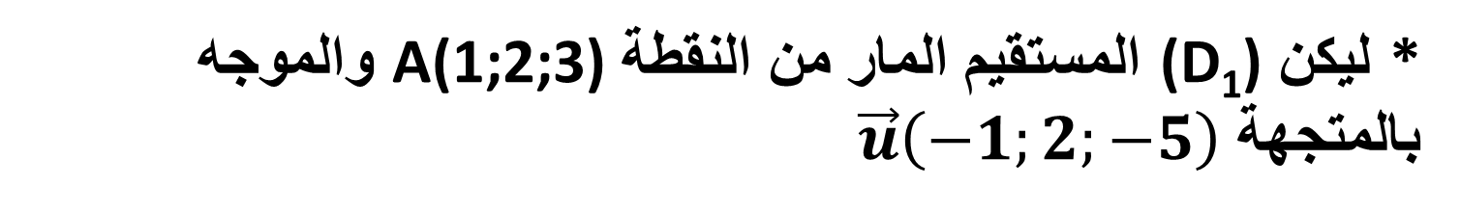
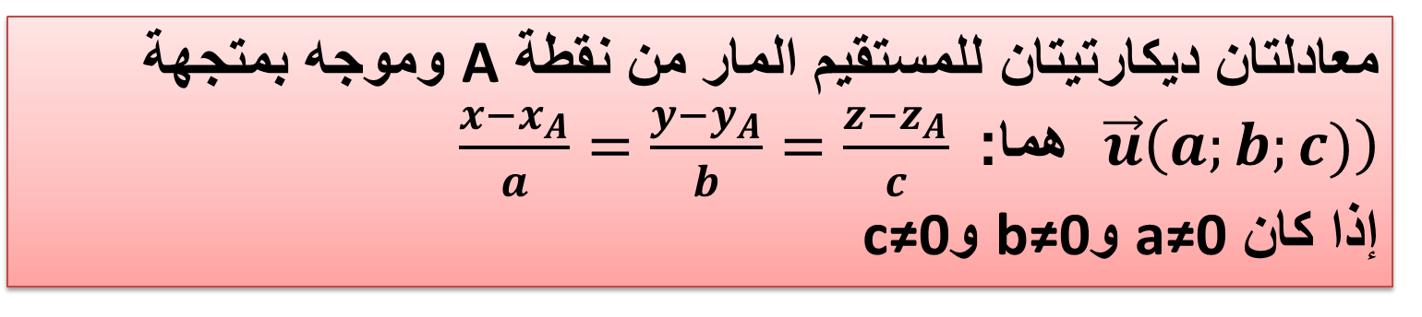
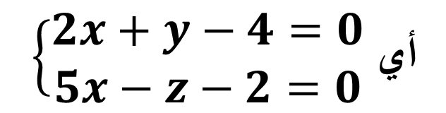
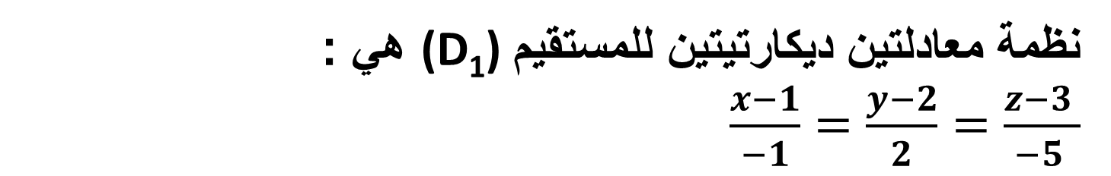
معادلتان ديكارتيتان للمستقيم المار من نقطة A وموجه بمتجهة $\vec{u}\left(a;b;c)\right)$ هما: $\frac{x−x_{A}}{a}=\frac{y−y_{A}}{b}=\frac{z−z_{A}}{c}$ إذا كان a≠0 وb≠0 وc≠0
أما إذا كان أحد الأعداد a أو b أو c منعدما فإن البسط المرتبط به يكون كذألك منعدما
أمثلة
* ليكن (D₁) المستقيم المار من النقطة A(1;2;3) والموجه بالمتجهة $\vec{u}\left(−1;2;−5\right)$
نظمة معادلتين ديكارتيتين للمستقيم (D₁) هي : $\frac{x−1}{−1}=\frac{y−2}{2}=\frac{z−3 }{−5 }$
أي $\left\{\begin{aligned}2x+y−4=0 \\ 5x−z−2=0\end{aligned}\right.$

Slide 7
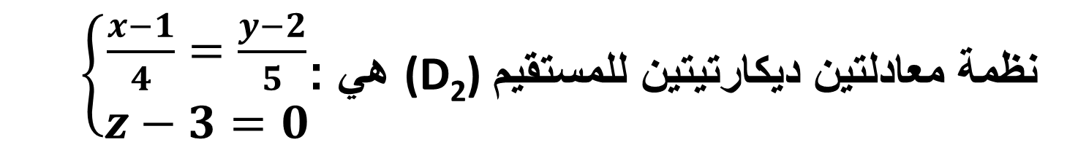
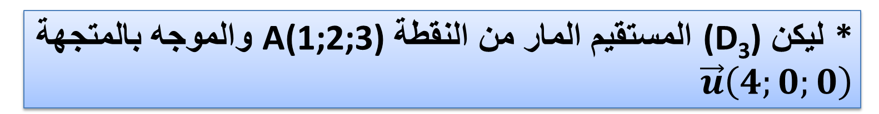

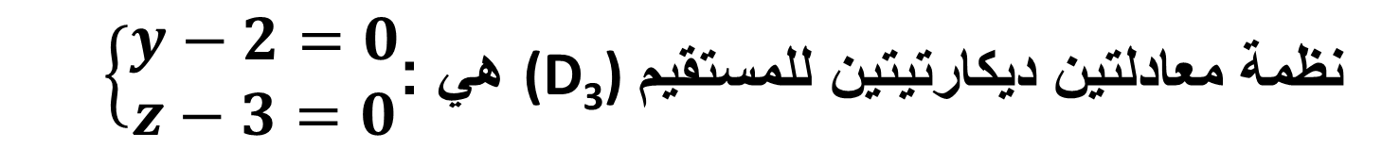
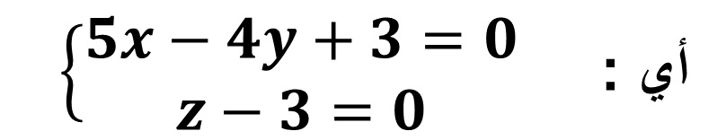
* ليكن (D₂) المستقيم المار من النقطة A(1;2;3) والموجه بالمتجهة $\vec{u}\left(4;5;0\right)$
نظمة معادلتين ديكارتيتين للمستقيم (D₂) هي :$\left\{\begin{aligned}\frac{x−1}{4}=\frac{y−2}{5} \\ z−3=0\end{aligned}\right.$
أي : $\left\{\begin{aligned}5x−4y+3=0 \\ z−3=0\end{aligned}\right.$
* ليكن (D₃) المستقيم المار من النقطة A(1;2;3) والموجه بالمتجهة $\vec{u}\left(4;0;0\right)$
نظمة معادلتين ديكارتيتين للمستقيم (D₃) هي :$\left\{\begin{aligned}y−2=0 \\ z−3=0\end{aligned}\right.$

Slide 9
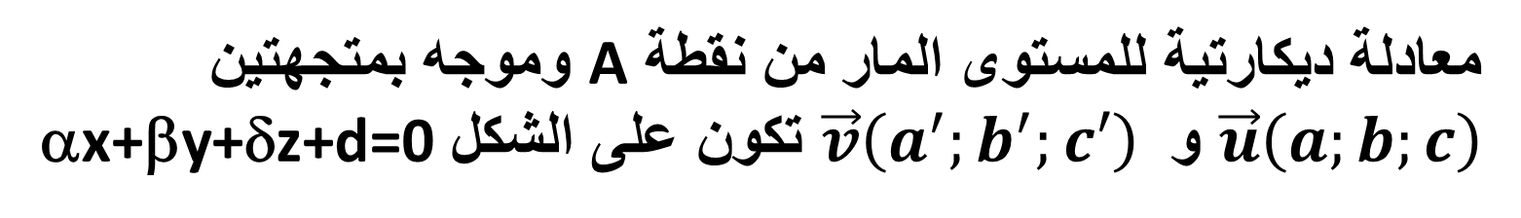
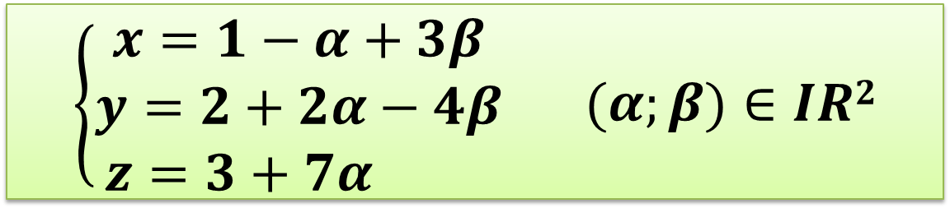
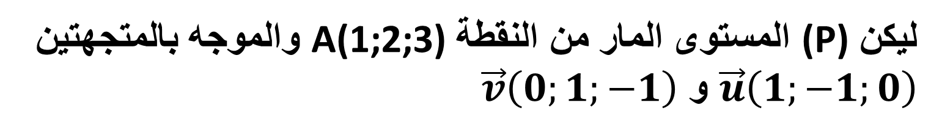
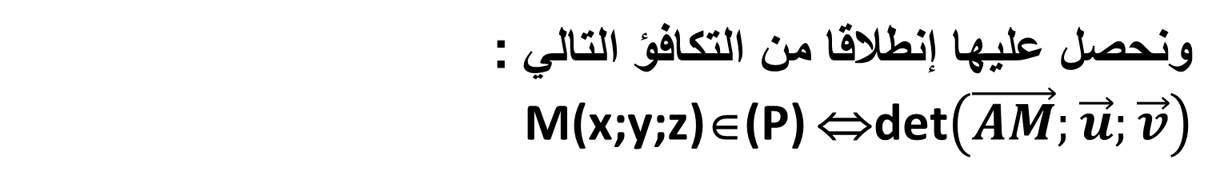
$$\left\{\begin{aligned}x=1−α+3β \\ y=2+2α−4β \\ z=3+7α \end{aligned}\right. (α;β)∈IR2$$
ب) معادلة ديكارتية لمستوى
معادلة ديكارتية للمستوى المار من نقطة A وموجه بمتجهتين $\vec{u}\left(a;b;c\right)$ و $\vec{v}\left(a^{′};b^{′};c′\right)$ تكون على الشكل αx+βy+δz+d=0
ونحصل عليها إنطلاقا من التكافؤ التالي :
M(x;y;z)∈(P) ⇔det$\left(\vec{AM};\vec{u};\vec{v}\right)$
مثال
ليكن (P) المستوى المار من النقطة A(1;2;3) والموجه بالمتجهتين $\vec{u}\left(1;−1;0\right)$ و $\vec{v}\left(0;1;−1\right)$

Slide 10
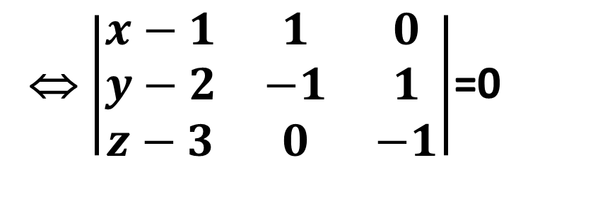
لتكن M(x;y;z) نقطة من الفضاء
لدينا:=0 M∈(P)⇔det$\left(\vec{AM};\vec{u};\vec{v}\right)$
⇔ $\left|\begin{matrix}x−1 & 1 & 0 \\ y−2 & −1 & 1 \\ z−3 & 0 & −1\end{matrix}\right|$=0
⇔$\left(x−1\right)\left|\begin{matrix}−1 & 1 \\ 0 & −1\end{matrix}\right|−\left(y−2\right)\left|\begin{matrix}1 & 0 \\ 0 & −1\end{matrix}\right|+\left(z−3\right)\left|\begin{matrix}1 & 0 \\ −1 & 1\end{matrix}\right|=0$
⇔(x-1)+y-2+z-3=0
⇔x+y+z-6=0
إذن معادلة ديكارتية للمستوى (P) هي: x+y+z-6=0

Slide 11
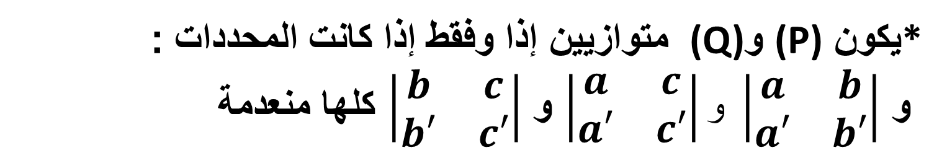
5) توازي وتقاطع مستويين
نعتبرالمستويين (P): ax+by+cz+d=0 و (Q): a’x+b’y+c’z+d‘=0
*يكون (P) و (Q) متوازيين إذا وفقط إذا كانت المحددات :
و $\left|\begin{matrix}a & c \\ a′ & c′\end{matrix}\right|و \left|\begin{matrix}a & b \\ a′ & b′\end{matrix}\right|$ و $\left|\begin{matrix}b & c \\ b′ & c′\end{matrix}\right|$ كلها منعدمة
* يكون (P) و (Q) متقاطعين إذا وفقط إذا كانت إحدى هذه المحددات على الأقل غير منعدمة
أمثلة
1)نعتبر المستويين (P): 2x-y+z-1=0 و (Q): -4x+2y-2z+ 7=0
حدد الوضع النسبي للمستويين (P) و (Q)

Slide 12
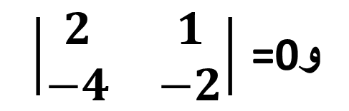
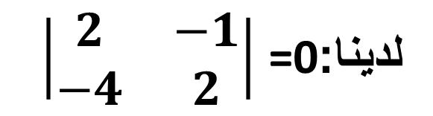
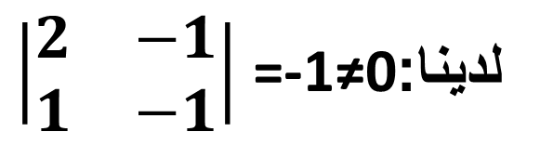
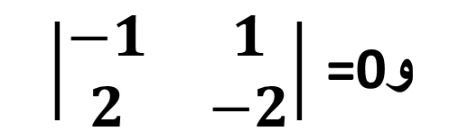
الحل
و=0 $\left|\begin{matrix}−1 & 1 \\ 2 & −2\end{matrix}\right|$
و=0 $\left|\begin{matrix}2 & 1 \\ −4 & −2\end{matrix}\right|$
لدينا:=0 $\left|\begin{matrix}2 & −1 \\ −4 & 2\end{matrix}\right|$
إذن المستويان (P) و (Q) متوازيان
2)نعتبر المستويين (P): 2x-y+z-1=0 و (Q): x-y+z=0
حدد الوضع النسبي للمستويين (P) و (Q)
الحل
إذن المستويان (P) و (Q) غير متوازيين نقول أنهما متقاطعان وفق مستقيم
لدينا:=-1≠0 $\left|\begin{matrix}2 & −1 \\ 1 & −1\end{matrix}\right|$

Slide 13
نتيجة
إذا كان (Q) مستوى مواز للمستوى (P): ax+by+cz+d=0
فإن معادلة للمستوى (Q) تكون على شكل ax+by+cz+d’=0
( حيث d’ يجب تحديده )
مثال
ليكن المستوى (P): 2x-y+z-1=0
حدد معادلة للمستوى (Q) المار من النقطة A(1;2;3) والموازي (P)
الحل
بما أن (Q) يوازي (P) فإن معادلة المستوى (Q) هي على شكل :
2x-y+z+d=0
وبما أن (Q) يمر من النقطة A فإن 2-2+3+d=0 ومنه d=-3
وبالتالي معادلة المستوى (Q)هي: 2x-y+z-3=0

Slide 14
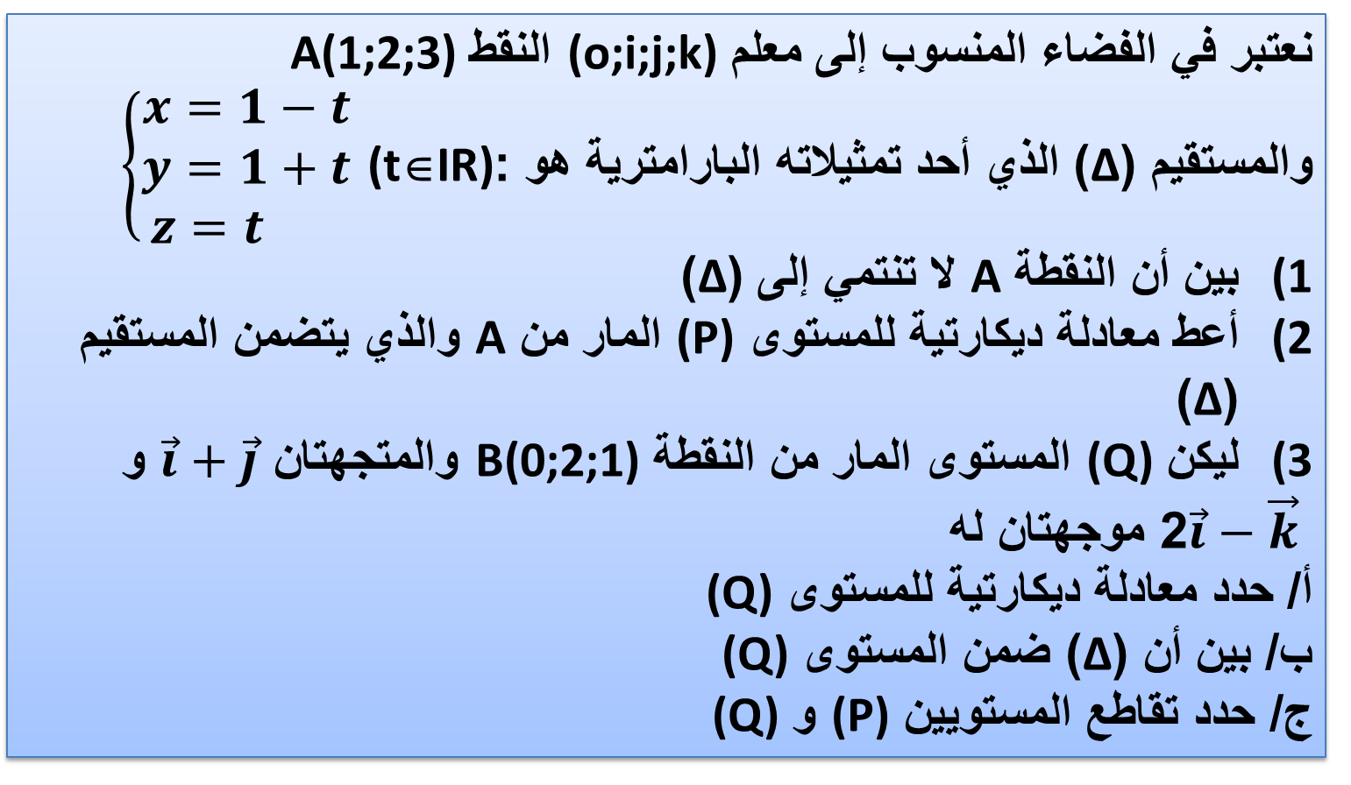
تمارين تطبيقية
التمرين الأول
نعتبر في الفضاء المنسوب إلى معلم (o;i;j;k) النقط A(1;2;3)
والمستقيم (Δ) الذي أحد تمثيلاته البارامترية هو :(t∈IR) $\left\{\begin{aligned}x=1−t \\ y=1+t \\ z=t \end{aligned}\right.$
بين أن النقطة A لا تنتمي إلى (Δ)
أعط معادلة ديكارتية للمستوى (P) المار من A والذي يتضمن المستقيم (Δ)
ليكن (Q) المستوى المار من النقطة B(0;2;1) والمتجهتان $\vec{i}+\vec{j}$ و
2$\vec{i}−\vec{k}$ موجهتان له
أ/ حدد معادلة ديكارتية للمستوى (Q)
ب/ بين أن (Δ) ضمن المستوى (Q)
ج/ حدد تقاطع المستويين (P) و (Q)

Slide 15
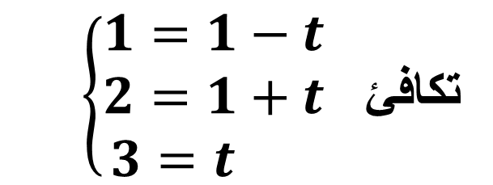
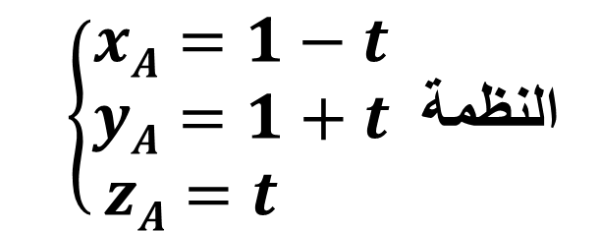

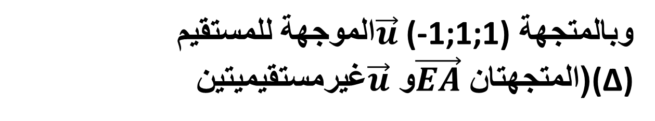
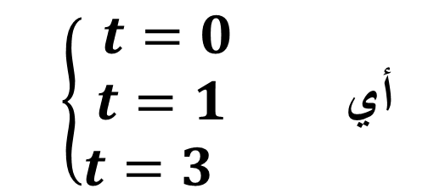
الحل
1) لنبين أن A∉(Δ)
أي $\left\{\begin{aligned}t=0 \\ t=1 \\ t=3 \end{aligned}\right.$
تكافئ $\left\{\begin{aligned}1=1−t \\ 2=1+t \\ 3=t \end{aligned}\right.$
النظمة $\left\{\begin{aligned}xA=1−t \\ yA=1+t \\ zA=t \end{aligned}\right.$
(Δ)
وهذا غير ممكن إذن A∉(Δ)
$$\vec{u}$$
●
E
2) معادلة ديكارتية للمستوى (P)
●A
(P)
يمكن تحديد المستوى (P) بالنقطة A(1;2;3)
وبالنقطة E(1;1;0)التي تنتمي إلى (Δ)
وبالمتجهة $\vec{u}$(-1;1;1)الموجهة للمستقيم (Δ)(المتجهتان $\vec{EA}$و $\vec{u}$غيرمستقيميتين

Slide 16
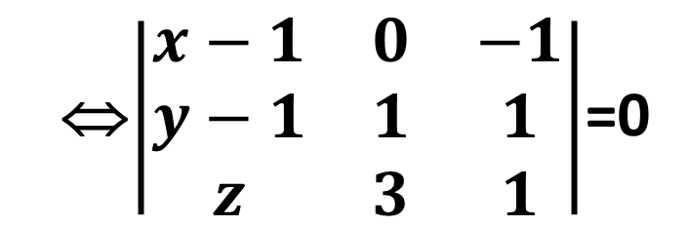


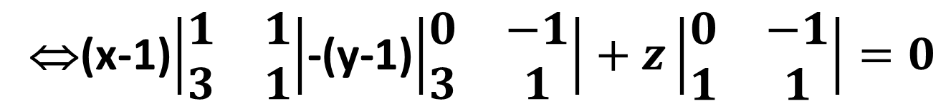
لتكن M(x;y;z) نقطة من الفضاء
لدينا: M∈(P)⇔det$\left(\vec{EM};\vec{EA};\vec{u}\right)$
⇔$\left|\begin{matrix}x−1 & 0 & −1 \\ y−1 & 1 & 1 \\ z & 3 & 1\end{matrix}\right|$=0
⇔(x-1)$\left|\begin{matrix}1 & 1 \\ 3 & 1\end{matrix}\right|$-(y-1)$\left|\begin{matrix}0 & −1 \\ 3 & 1\end{matrix}\right|+z\left|\begin{matrix}0 & −1 \\ 1 & 1\end{matrix}\right|=0$
⇔-2x-3y+z-5=0
إذن معادلة ديكارتية للمستوى (P) هي: 2x+3y-z-5=0
3) أ/ معادلة ديكارتية للمستوى (Q)
لتكن M(x;y;z) نقطة من الفضاء
لدينا:M∈(Q)⇔det$\left(\vec{BM};\vec{i}+\vec{j};2\vec{i}−\vec{k}\right)$

Slide 17
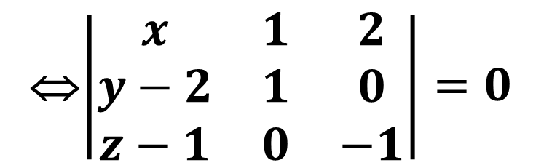
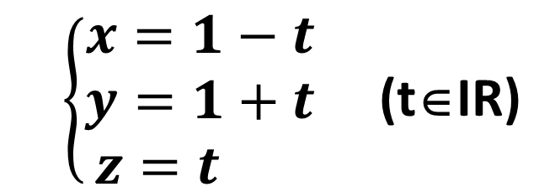
⇔$\left|\begin{matrix}x & 1 & 2 \\ y−2 & 1 & 0 \\ z−1 & 0 & −1\end{matrix}\right|=0$
⇔x$\left|\begin{matrix}1 & 0 \\ 0 & −1\end{matrix}\right|−\left(y−2\right)\left|\begin{matrix}1 & 2 \\ 0 & −1\end{matrix}\right|+\left(z−1\right)\left|\begin{matrix}1 & 2 \\ 1 & 0\end{matrix}\right|=0$
⇔-x+y-2z=0
إذن معادلة ديكارتية للمستوى (Q) هي: x-y+2z=0
ب/ لنبين أن (Δ) ضمن (Q)
$\left\{\begin{aligned}x=1−t \\ y=1+t \\ z=t \end{aligned}\right.$ (t∈IR)
تمثيل بارامتري للمستقيم (Δ) هو:

Slide 18
ومعادلة ديكارتية للمستوى (Q)هي: x-y+2z=0
وبما أن لكل t من IR لدينا: (1-t)-(1+t)+2t=1-t-1-t+2t=0
فإن جميع نقط (Δ) تنتمي إلى (Q)و هذا يعني أن (Δ) ضمن المستوى (Q)
ج/ تقاطع (P) و (Q)
(P)
لدينا: (Δ)⊂(P) و (Δ)⊂(Q)وبما أن المستويين (P) و (Q) مختلفان فإن (P)∩(Q)=(Δ)
(Q)
(Δ)

Slide 19
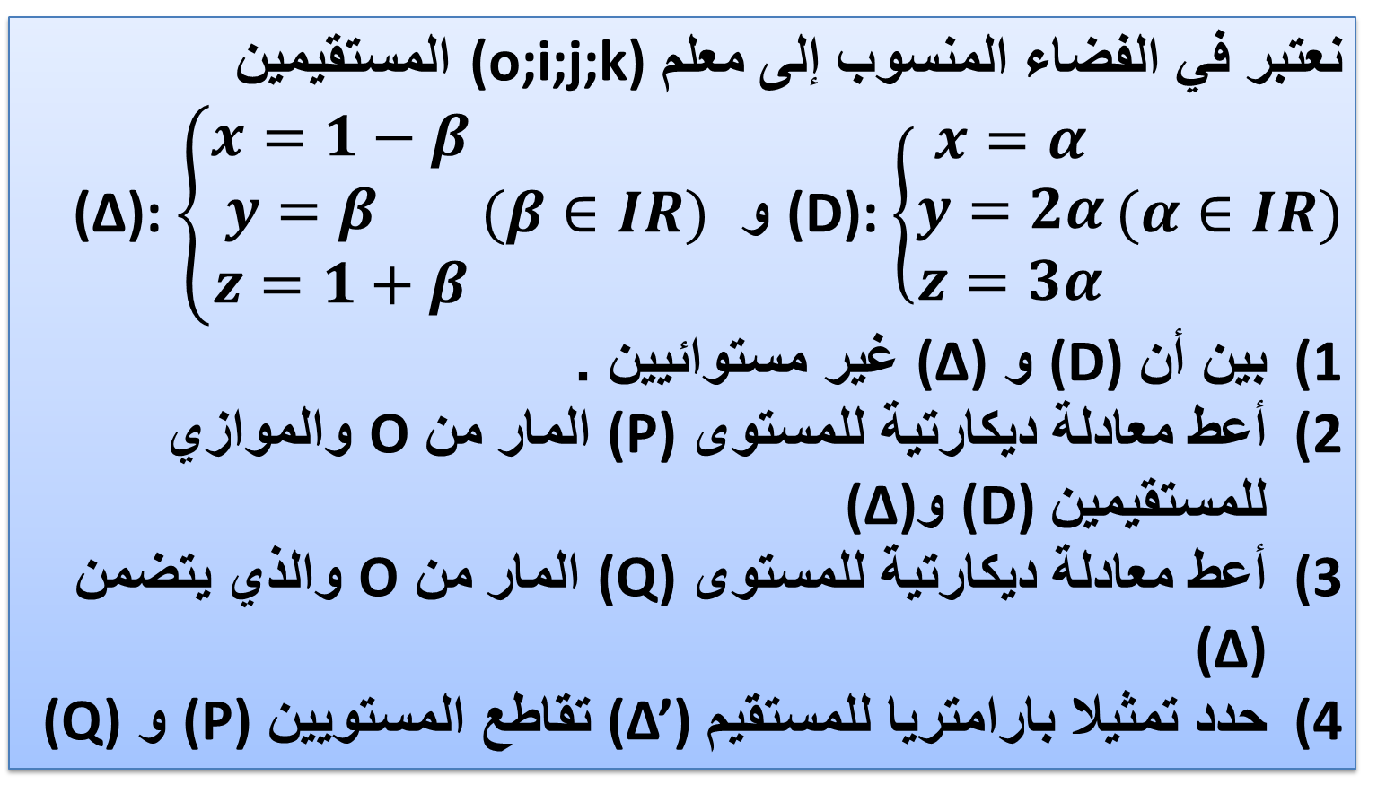
التمرين الثاني
نعتبر في الفضاء المنسوب إلى معلم (o;i;j;k) المستقيمين
(D): $\left\{\begin{aligned}x=α \\ y=2α \\ z=3α\end{aligned}\right.(α∈IR)$ و (Δ): $\left\{\begin{aligned}x=1−β \\ y=β \\ z=1+β\end{aligned}\right.(β∈IR)$
بين أن (D) و (Δ) غير مستوائيين .
أعط معادلة ديكارتية للمستوى (P) المار من O والموازي للمستقيمين (D) و(Δ)
أعط معادلة ديكارتية للمستوى (Q) المار من O والذي يتضمن (Δ)
حدد تمثيلا بارامتريا للمستقيم (Δ’) تقاطع المستويين (P) و (Q)

Slide 20
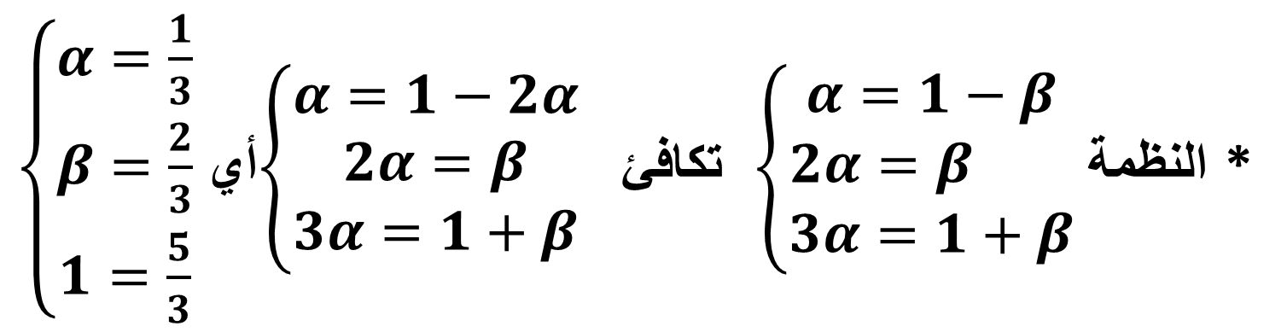
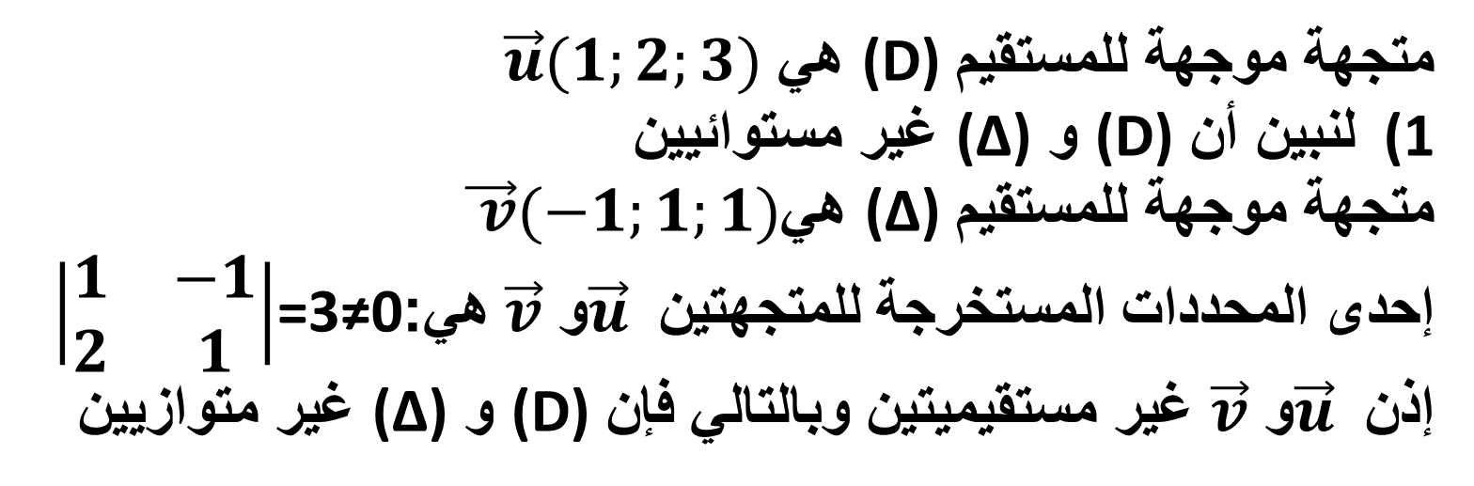
الحل
متجهة موجهة للمستقيم (D) هي $\vec{u}(1;2;3)$
لنبين أن (D) و (Δ) غير مستوائيين
متجهة موجهة للمستقيم (Δ) هي$\vec{ v}(−1;1;1)$
إحدى المحددات المستخرجة للمتجهتين $\vec{u}$و $\vec{v}$هي:$\left|\begin{matrix}1 & −1 \\ 2 & 1\end{matrix}\right|$=3≠0
إذن $\vec{u}$و $\vec{v}$ غير مستقيميتين وبالتالي فإن (D) و (Δ) غير متوازيين
* النظمة $\left\{\begin{aligned}α=1−β \\ 2α=β \\ 3α=1+β\end{aligned}\right.$ تكافئ $\left\{\begin{aligned}α=1−2α \\ 2α=β \\ 3α=1+β\end{aligned}\right.$أي $\left\{\begin{aligned}α=\frac{1}{3} \\ β=\frac{2}{3} \\ 1=\frac{5}{3}\end{aligned}\right.$
إذن لا حل لها وبالتالي فإن (D) و (Δ) غير متقاطعين
* (D) و (Δ) غير متوازيين وغير متقاطعين إذن فهما غير مستوائيين

Slide 21

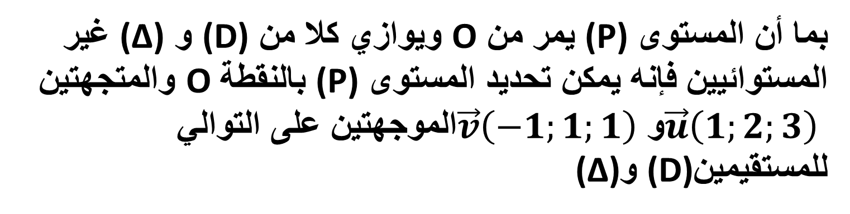

2)معادلة ديكارتية للمستوى (P)
(D)
(Δ)
$$\vec{v}$$
O
●
$$\vec{u}$$
(P)
بما أن المستوى (P) يمر من O ويوازي كلا من (D) و (Δ) غير
المستوائيين فإنه يمكن تحديد المستوى (P) بالنقطة O والمتجهتين
$\vec{u}\left(1;2;3\right)$و $\vec{v}\left(−1;1;1\right)$الموجهتين على التوالي
للمستقيمين(D) و(Δ)
لتكن M(x;y;z) نقطة من الفضاء

Slide 22
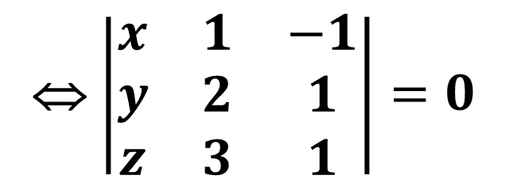

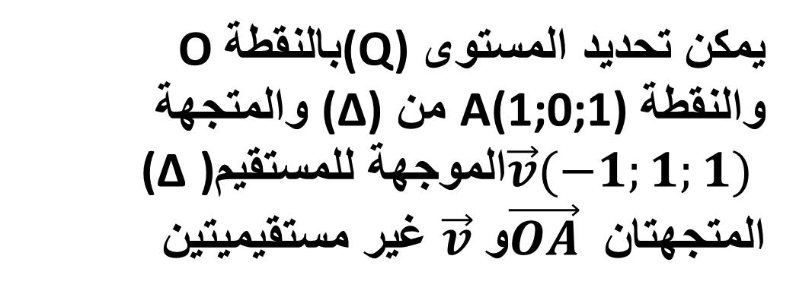

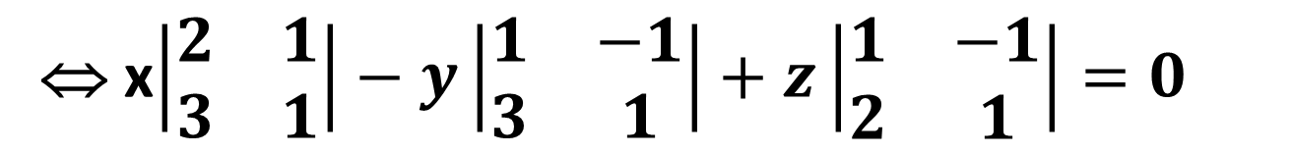
لدينا:=0 M∈(P)⇔det($\vec{OM};\vec{u};\vec{v})$
⇔ $\left|\begin{matrix}x & 1 & −1 \\ y & 2 & 1 \\ z & 3 & 1\end{matrix}\right|=0$
⇔ x$\left|\begin{matrix}2 & 1 \\ 3 & 1\end{matrix}\right|−y\left|\begin{matrix}1 & −1 \\ 3 & 1\end{matrix}\right|+z\left|\begin{matrix}1 & −1 \\ 2 & 1\end{matrix}\right|=0$
⇔-x-4y+3z=0
إذن معادلة ديكارتية للمستوى (P) هي: x+4y-3z=0
3) معادلة ديكارتية للمستوى (Q)
(Δ)
يمكن تحديد المستوى (Q)بالنقطة O
والنقطة A(1;0;1) من (Δ) والمتجهة
$\vec{v}(−1;1;1)$الموجهة للمستقيم) (Δ
المتجهتان $\vec{OA}$و $\vec{v}$ غير مستقيميتين
$$\vec{v}$$
O●
A
(Q)

Slide 23



لتكن M(x;y;z) نقطة من الفضاء
لدينا: M∈(Q)⇔det$\left(\vec{OM};\vec{OA};\vec{u}\right)$
⇔$\left|\begin{matrix}x & 1 & −1 \\ y & 0 & 1 \\ z & 1 & 1\end{matrix}\right|$=0
⇔x$\left|\begin{matrix}0 & 1 \\ 1 & 1\end{matrix}\right|$-y$\left|\begin{matrix}1 & −1 \\ 1 & 1\end{matrix}\right|+z\left|\begin{matrix}1 & −1 \\ 0 & 1\end{matrix}\right|=0$
⇔-x-3y+z-5=0
إذن معادلة ديكارتية للمستوى (Q) هي: x+2y-z=0
4) تمثيل بارامتري للمستقيم (Δ’)
المستويان (P) و (Q) مختلفان ويشتركان في النقطة Oإذن فهما
متقاطعان وفق مستقيم (Δ’) مار من O .

Slide 24



وبالتالي فإن المتجهة $\vec{v}\left(−1;1;1\right)$الموجهة للمستقيم $(∆)$هي كذالك متجهة موجهة للمستقيم (Δ’)
إذن (Δ’) هو المستقيم المار من O والموجه بالمتجهة $\vec{v}$ وبالتالي
فإن تمثيلا بارامتريا له هو: $\left\{\begin{aligned}x=−1 \\ y=t \\ z=t\end{aligned}\right.(t∈IR)$
طريقة ثانية
بما أن (Δ’) هو تقاطع المستويين (P): x+4y-3z=0و (Q):x+2y-z=0
فإن معادلتين ديكارتيتين له هما : $\left\{\begin{aligned}x+4y−3z=0 \\ x+2y−z=0\end{aligned}\right.$
هذه النظمة تكافئ: $\left\{\begin{aligned}x+4y−3(x+2y)=0 \\ z=x+2y\end{aligned}\right.$

Slide 25



أي: $\left\{\begin{aligned}y=−x \\ z=−x\end{aligned}\right.$
أي: $\left\{\begin{aligned}−2x−2y=0 \\ z=x+2y\end{aligned}\right.$
إذن تمثيل بارامتري للمستقيم (Δ’) هو:
$$\left\{\begin{aligned}x=t \\ y=−t \\ z=−t\end{aligned}\right.(t∈IR)$$

